Slide 1
Arhitectura calculatoarelor
Logică Digitală

Slide 2
Conţinuturi
A.1 Introducere
A.2 Logică combinaţională
A.3 Tabele de adevăr
A.4 Porţi logice
A.5 Proprietăţi ale algebrei Booleene
A.6 Forma sumă de produse şi diagrame logice
A.7 Forma produs de sume
A.8 Logică pozitivă şi negativă
A.9 Componente digitale
A.10 Logică secvenţială
A.11 Proiectarea maşinilor cu număr finit de stări
A.12 Maşini Mealy şi maşini Moore
A.13 Regiştrii
A.14 Contoare

Slide 3
Definiţii
Logică combinaţională: un circuit digital logic în care deciziile logice se fac doar pe baza combinării datelor din intrare, de ex. un sumator.
Logică secvenţială: un circuit în care deciziile sunt luate pe baza combinărilor datelor curente din intrare şi a unor date mai vechi. De ex. unitatea de memorie.
Maşini cu număr finit de stări: un circuit care are o stare internă şi a cărui ieşiri sunt în funcţie atât de datele din intrare cât şi de starea internă. De ex. controlerul unui automat pentru vânzări.

Slide 4
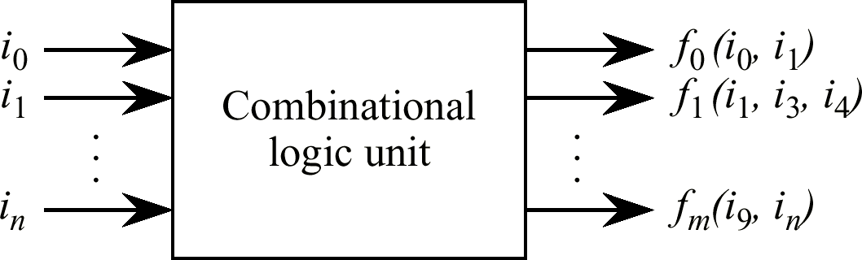
Unitatea combinaţională logică
Traduce o mulţime de intrări într-o mulţime de ieşiri conform uneia sau mai multor funcţii.
Intrările şi ieşirile în mod normal au două valori binare distincte: high şi low, 1 şi 0, 0 şi 1 sau 5V şi 0V.
Datele de ieşire depind doar de datele de intrare şi datele de ieşire sunt actualizate imediat după ce datele din intrare se modifică. O mulţime de intrări i₀ – i_{n}, vor produce o mulţime de ieşiri calculate de funcţiile f₀ – f_{m}

Slide 5
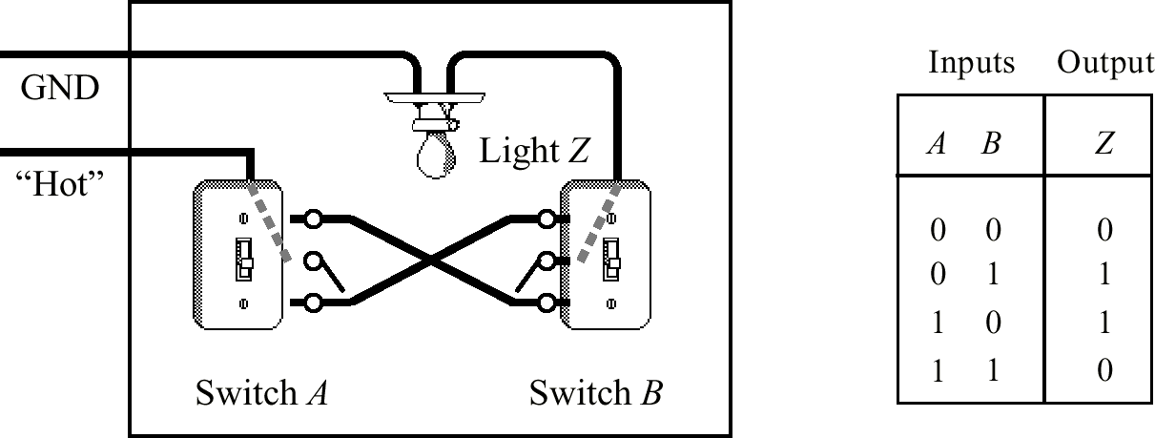
Tabele de adevăr
Au fost create în 1854 de către George Boole
Au fost dezvoltate mai departe de Claude Shannon (Bell Labs)
Ieşirile sunt calculate pentru toate combinaţiile posibile din intrare (câte combinaţii putem avea în intrare?
Considerăm o cameră cu două întrerupătoare.
Cum trebuie să funcţioneze ele?

Slide 6
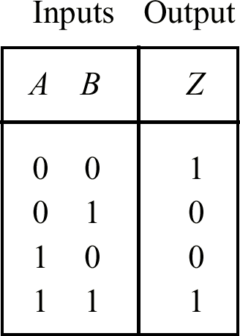
Asocieri alternative ale ieşirilor la setări ale întrerupătorului
O tabelă de adevăr identică logic cu precedenta, dacă întrerupătoarele sunt configurate invers.

Slide 7
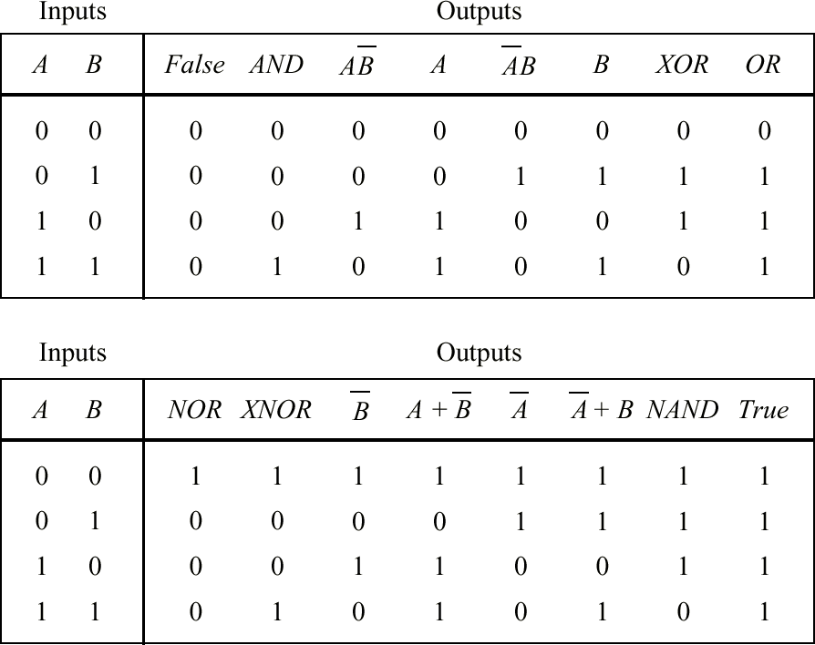
Tabele de adevăr care prezintă toate funcţiile de două variabile binare
Funcţiile folosite mai des au nume: AND, XOR, OR, NOR, XNOR, şi NAND. (Întotdeauna folosiţi litere mari.)

Slide 8
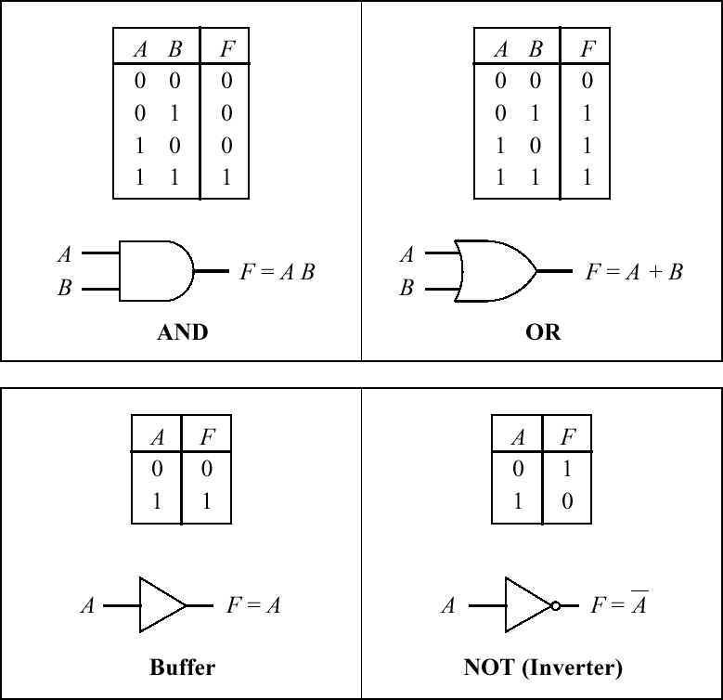
Porţi logice şi simbolurile lor
Simboluri logice pentru funcţiile booleene AND, OR, Buffer şi NOT

Slide 9
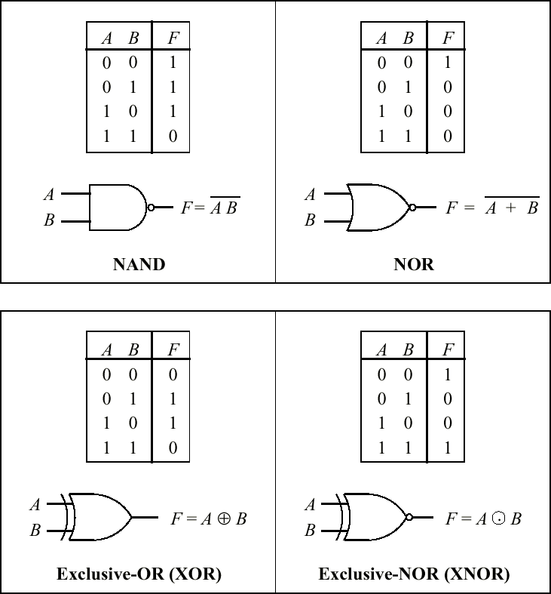
Simboluri logice pentru funcţiile Booleene NAND, NOR, XOR şi XNOR

Slide 10
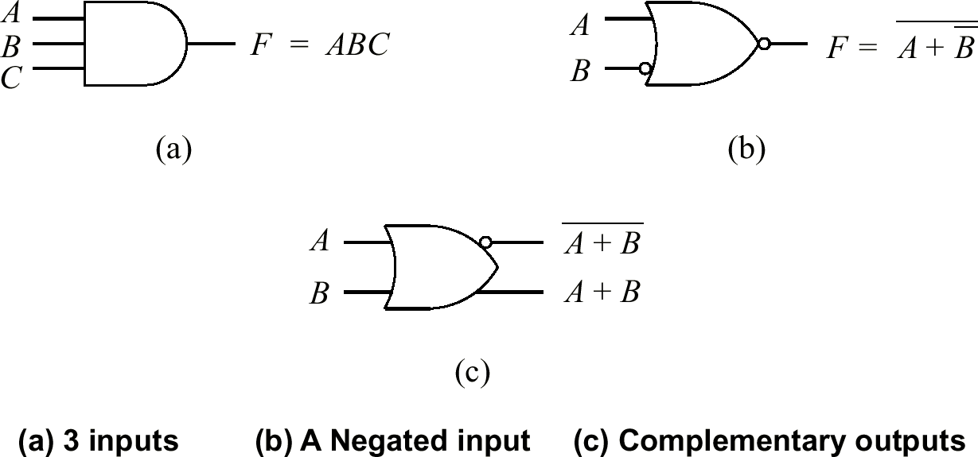
Variante ale simbolurilor pentru porţile logice elementare

Slide 11
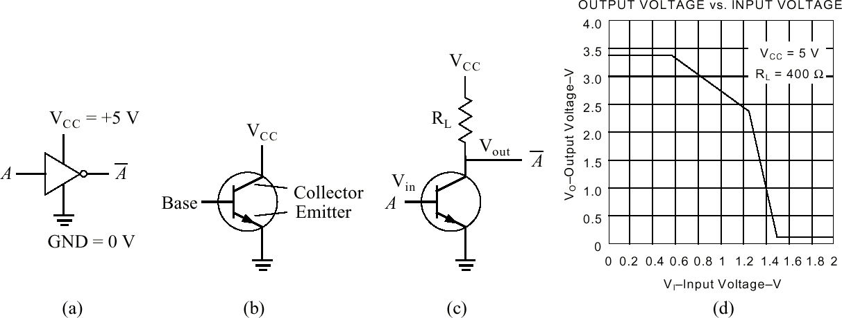
Invertorul la nivel de tranzistor
Generatorul
de curent electric
Simbolul pentru
tranzistor
Un tranzistor folosit
ca un invertor
Funcţia transfer
a invertorului

Slide 12
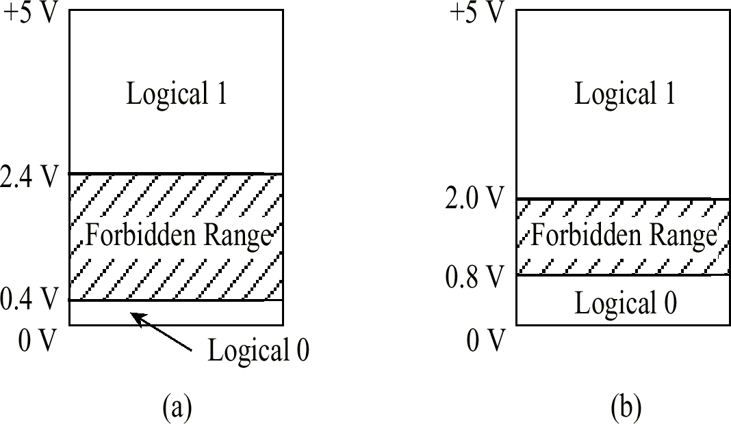
Praguri pentru voltajele permise

Slide 13
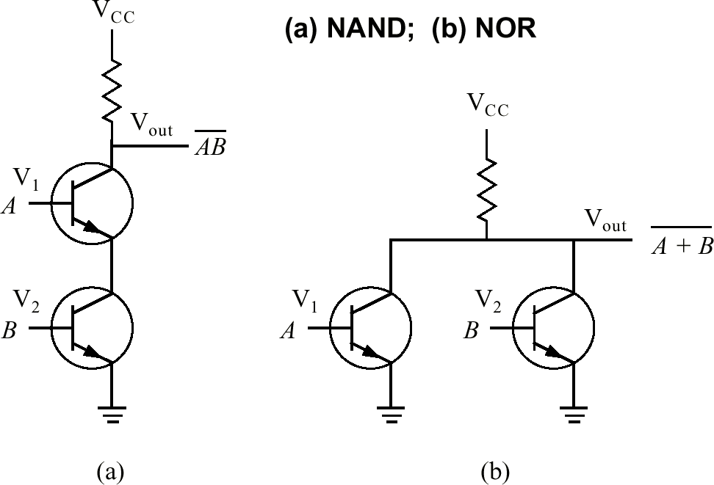
Circuite la nivel tranzistor pentru două intrări a) poartă NAND şi b) poartă NOR

Slide 14
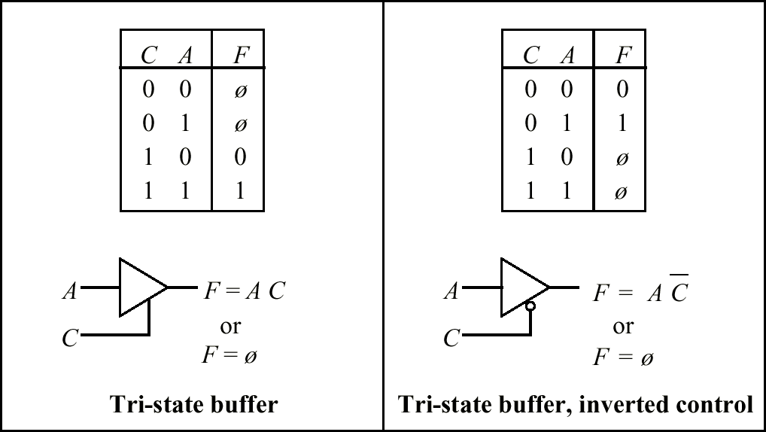
Buffere cu trei stări
Ieşirile pot fi 0, 1 sau “deconectat electric” (dezactivat)

Slide 15
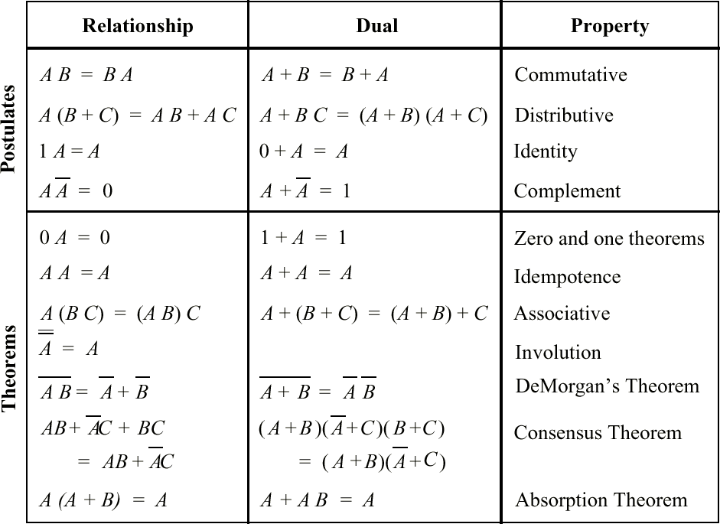
Proprietăţile elementare ale algebrei Booleene
Principiul dualităţii: duala unei funcţii Booleene se obţine prin înlocuirea lui AND cu OR şi a lui OR cu AND, 1 cu 0 şi 0 cu 1
Relaţia Duala Proprietatea
Postulatele
lui Huntington
Teoreme
A, B, C sunt literali; 0 şi 1 sunt constante.

Slide 16
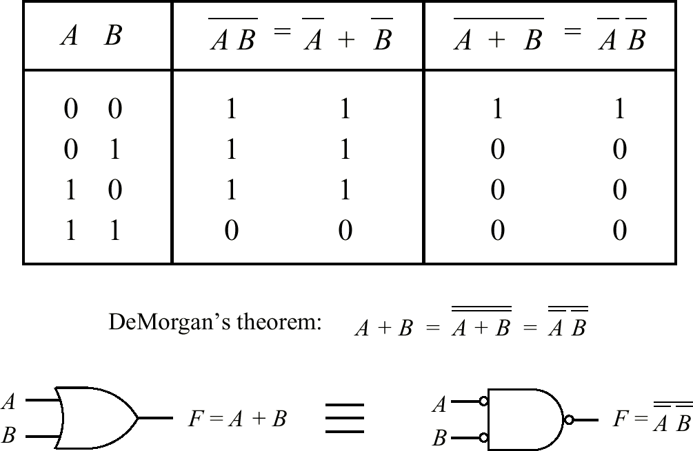
Legile lui DeMorgan

Slide 17
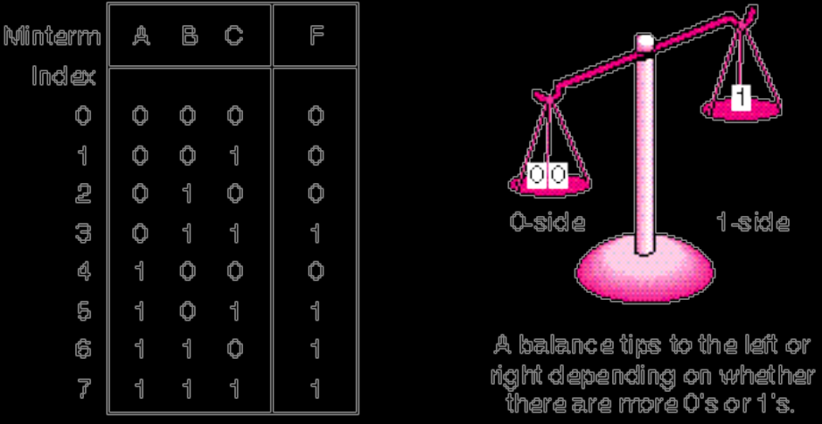
Forma sumă de produse
Tabela de adevăr pentru funcţia “Majoritate”
Transformăm funcţia într-o ecuaţie AND-OR cu două nivele
Implementăm funcţia cu porţi logice din mulţimea {AND, OR, NOT}
M este true atunci când A=0, B=1 şi C=1, sau când A=1, B=0 şi C=1, ş.a.m.d. pentru celelalte cazuri.
Ecuaţiile logice le reprezentăm folosind forma sumă de produse.

Slide 18
Forma sumă de produse a funcției “Majoritate”
Forma sumă de produse pentru poarta majoritate cu trei intrări:
M = ABC + ABC + ABC + ABC = m3 + m5 +m6 +m7 = Σ (3, 5, 6, 7)
Fiecare din cei 2^{n} termeni se numesc mintermeni, de la 0 la 2^{n} - 1
De observat relaţia dintre numerele mintermen şi valorile booleene.

Slide 19
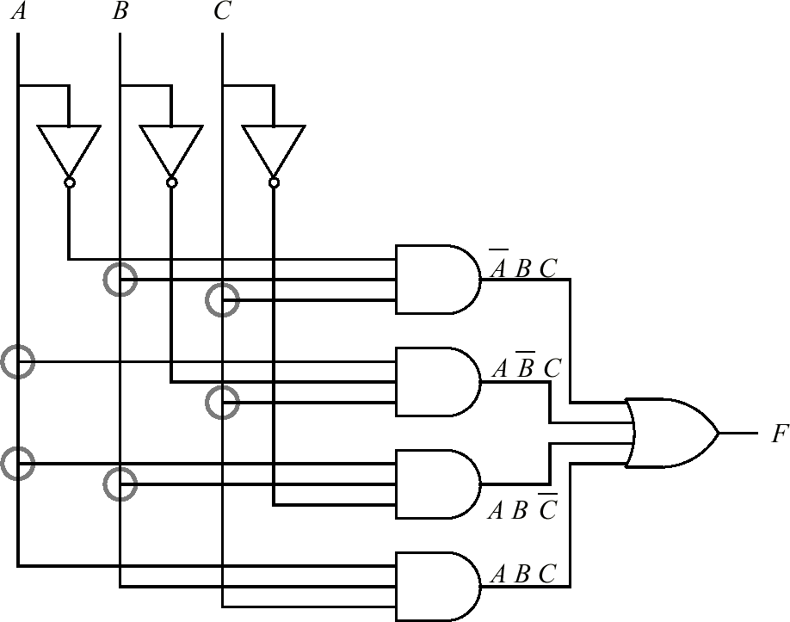
Un circuit AND-OR cu două niveluri ce implementează funcţia “Majoritate”
Ce este contorul de poartă?
O măsură a complexităţii unui circuit care se obţine prin numărarea tuturor porţilor logice.

Slide 20
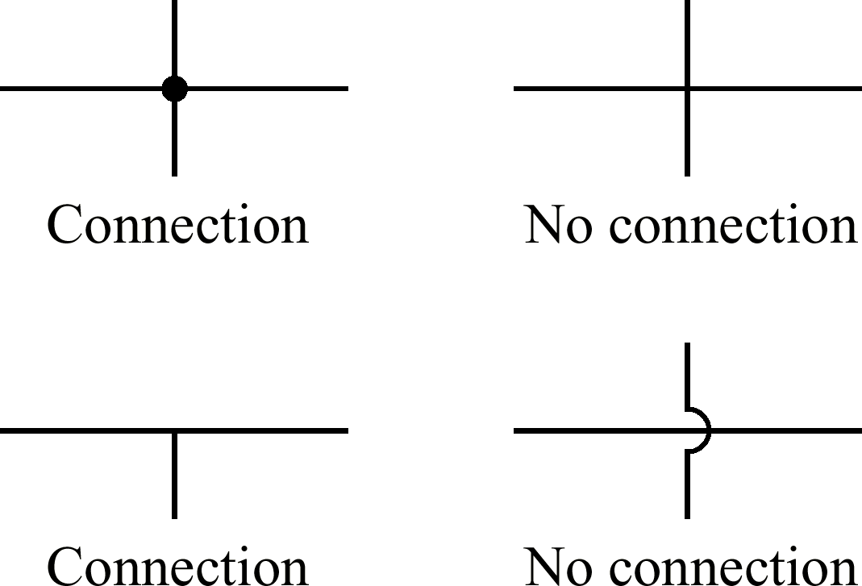
Notaţie folosită la intersecţia circuitelor

Slide 21
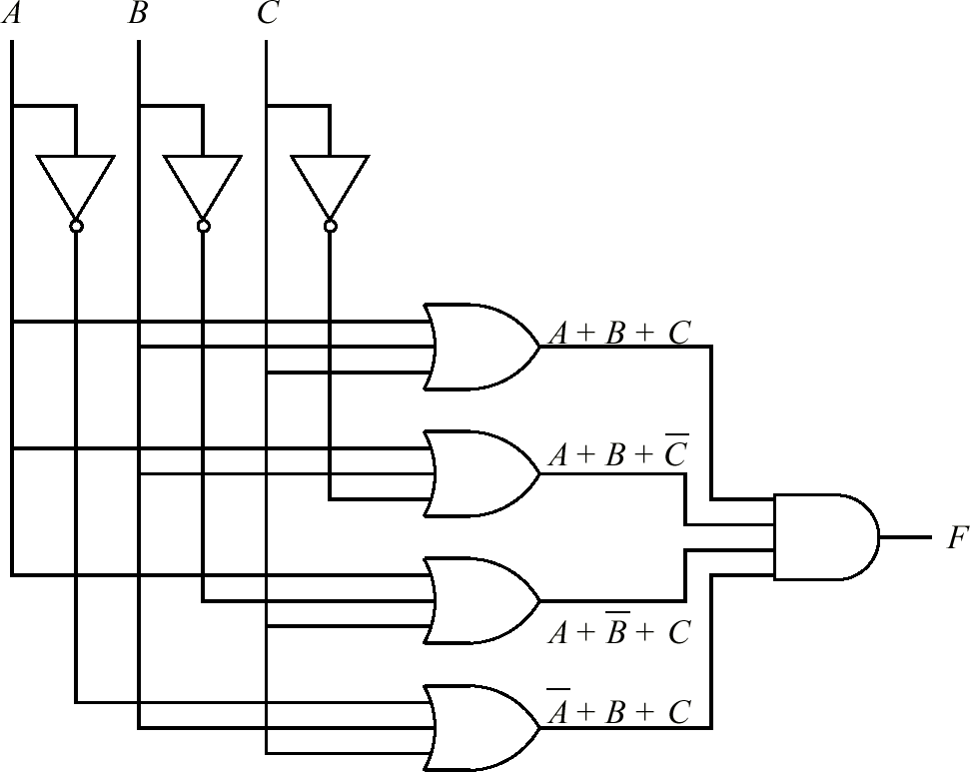
Un circuit OR-AND cu două niveluri care implementează funcţia “Majoritate”

Slide 22
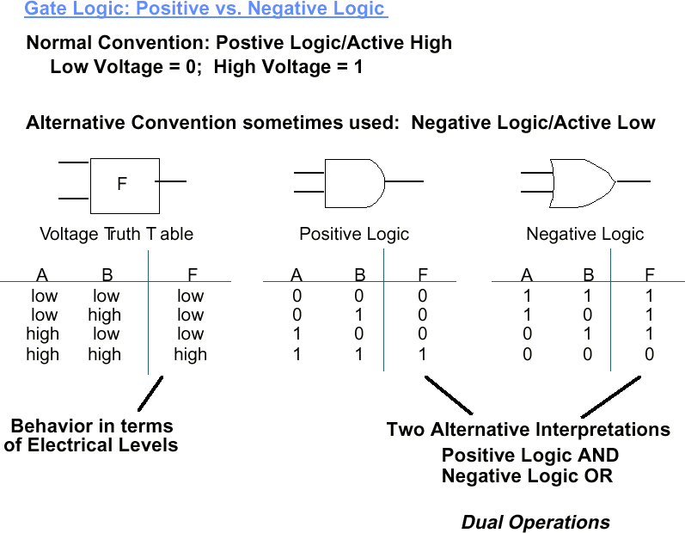
Logică pozitivă şi logică negativă
Logică pozitivă: valorile de adevăr sau aserţiunile sunt reprezentate prin valoarea logică 1, tensiuni înalte; valorile false, neaserţiunile, valoarea logică 0, sunt reprezentate prin tensiuni înalte.
Logica negativă: valorile de adevăr sau aserţiunile sunt reprezentate prin valoare 0, tensiuni joase; valorile false, neaserţiunile, valoare logică 1, sunt reprezentate prin tensiuni joase.

Slide 23
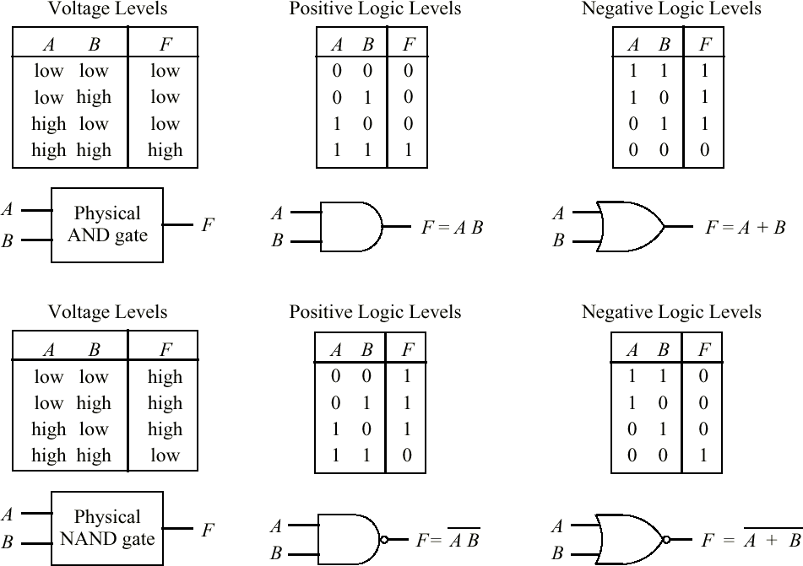
Logică pozitivă şi logică negativă

Slide 24
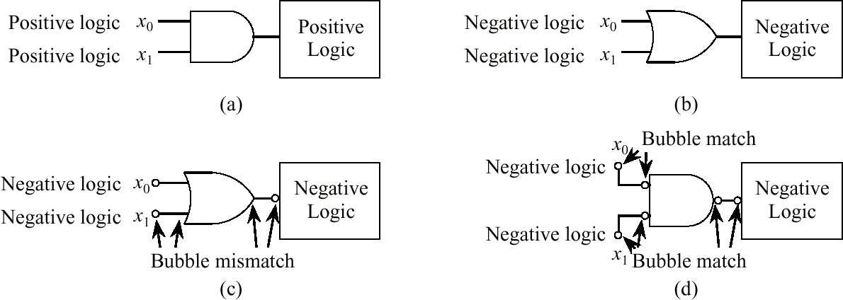
Bubble Matching

Slide 25
Componente digitale
Proiectarea circuitelor digitale de nivel înalt se face folosind o colecţie de porţi logice numite componente şi nu folosind porţi logice individuale. Funcţia majoritate poate fi privită ca o componentă.
Nivelele de integrare (numărul de porţi) într-un circuit integrat:
Integrare redusă: 10-100 porţi.
Integrare medie: 100-1000 porţi.
Integrare mare: 1000-10000 porţi logice.
Integrare foarte mare: mai mult de 10000 de porţi.
Aceste nivele sunt aproximative, dar clasificare este utilă în compararea complexităţii relative a circuitelor.
Vom prezenta în continuare câteva componente utile:

Slide 26
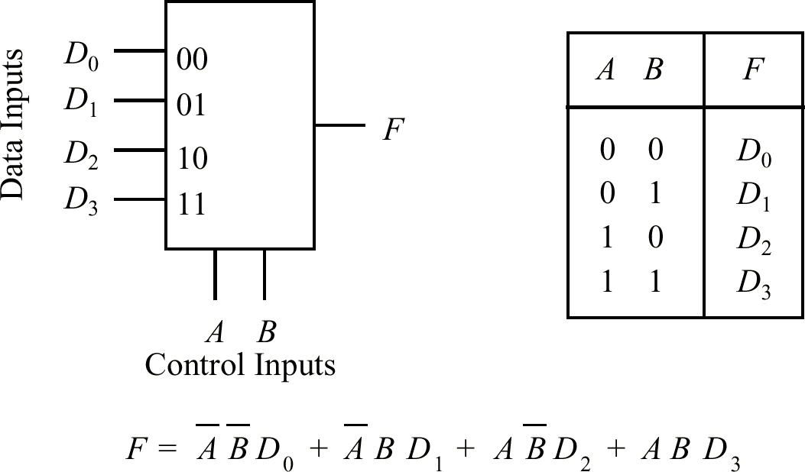
Multiplexor (MUX)

Slide 27
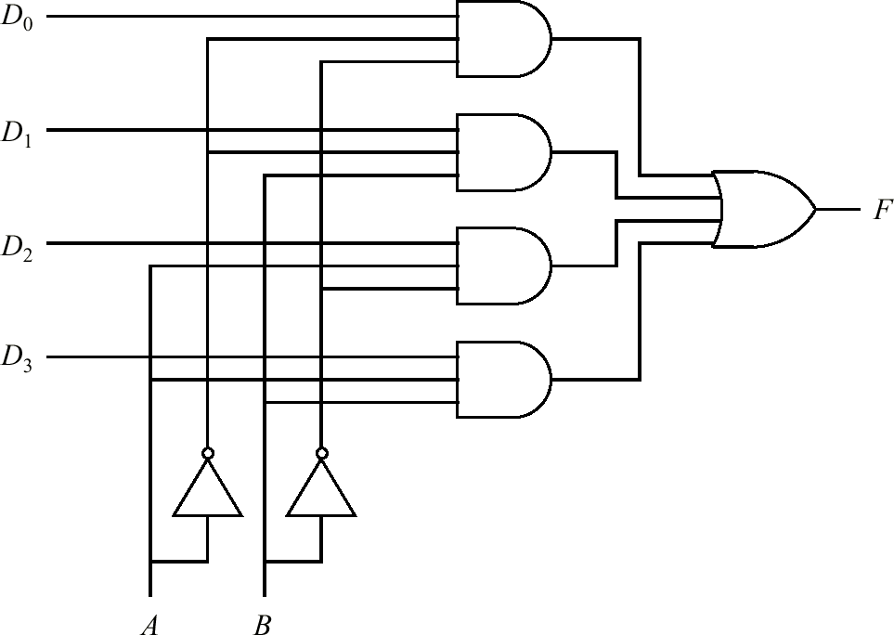
Multiplexor (MUX) sub formă de circuit AND-OR

Slide 28
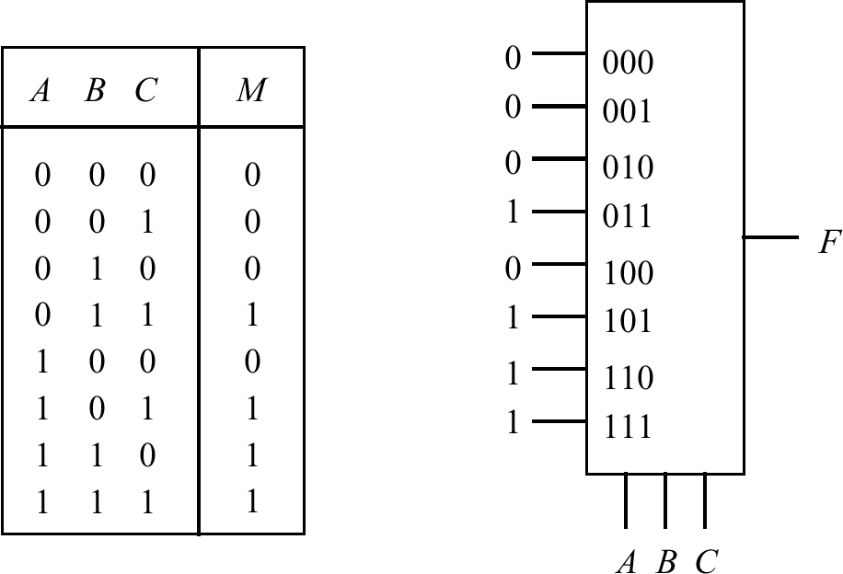
Implementarea funcţiei “Majoritate” cu un MUX 8-1
Principiu: se foloseşte MUX pentru a alege mintermenii funcţiei.

Slide 29
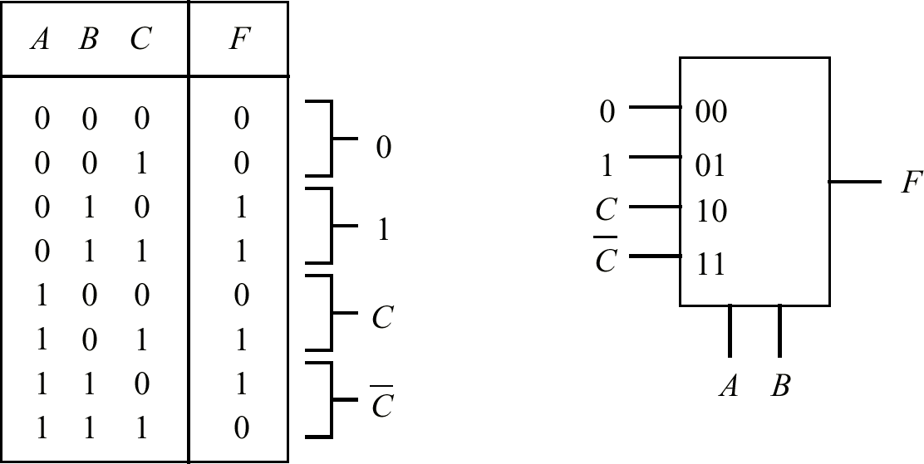
Mai multă eficienţă: folosirea unui MUX 4-1 pentru implementarea funcţiei “Majoritate”
Principiu: Se folosesc intrările A şi B pentru a selecta o pereche de mintermeni. Valoarea aplicată intrării în MUX este selectată din mulţimea {0, 1, C, C’} pentru a alege comportamentul dorit al perechii de mintermeni.

Slide 30
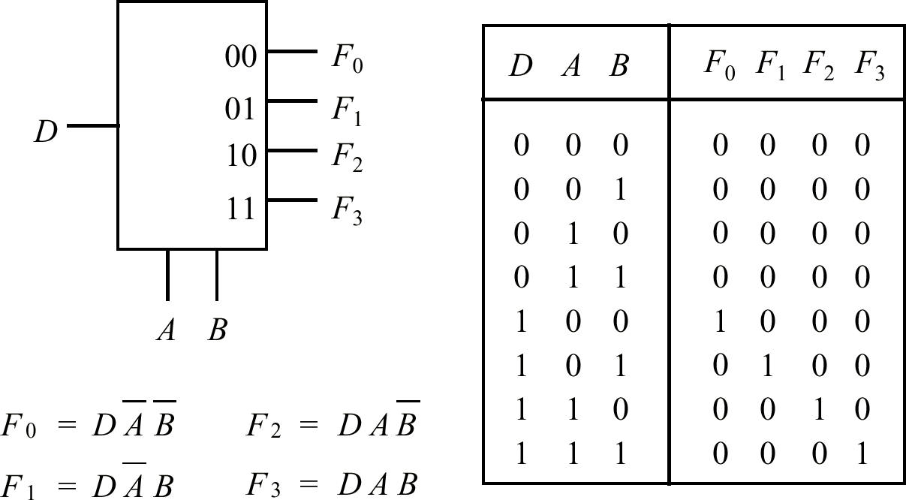
Demultiplexor (DEMUX)

Slide 31
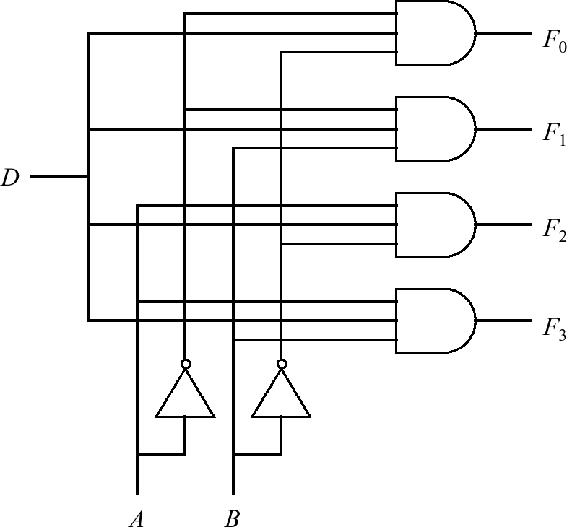
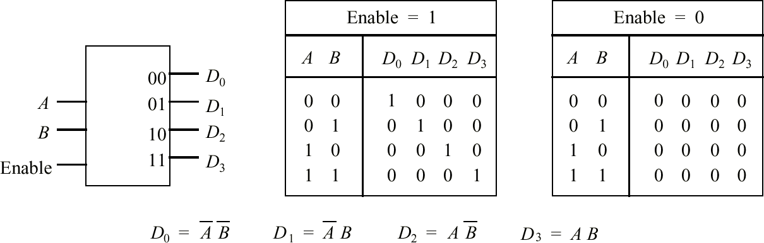
Demultiplexorul este un Decoder cu intrare activată

Slide 32
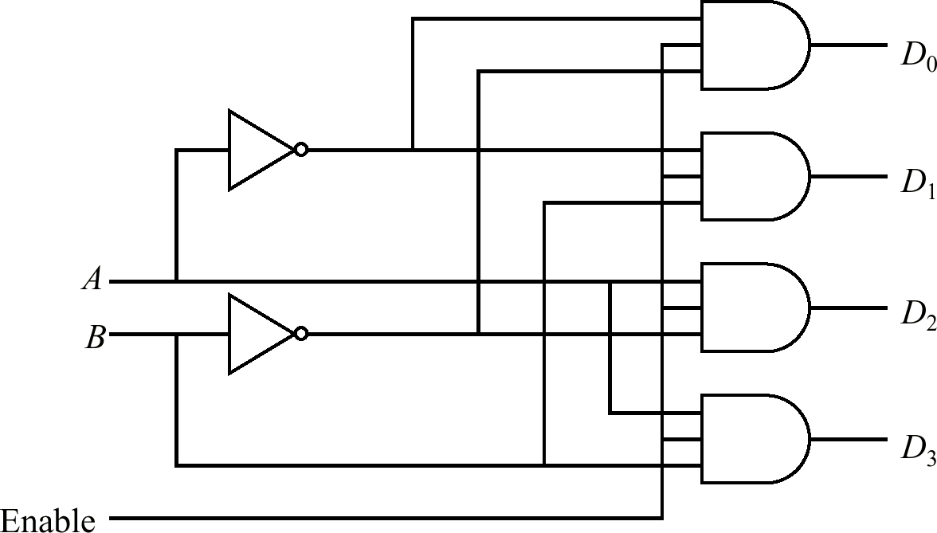
Decodor

Slide 33
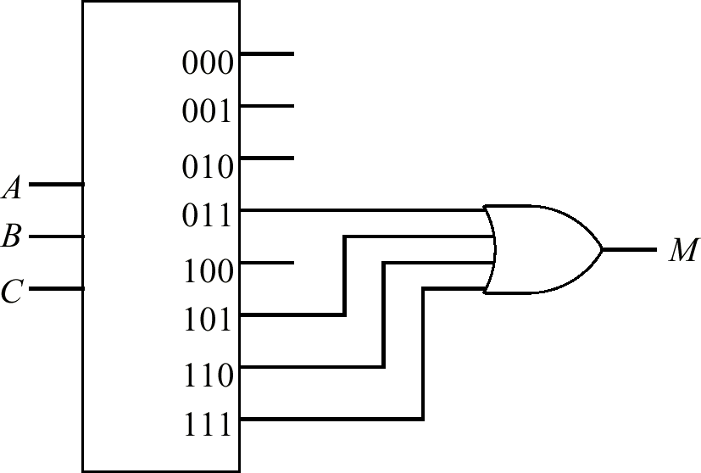
Folosirea unui decoder pentru a implementa funcţia “Majoritate”

Slide 34
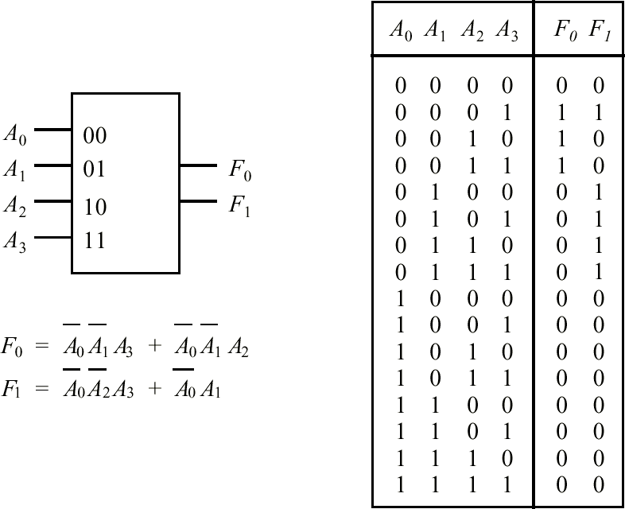
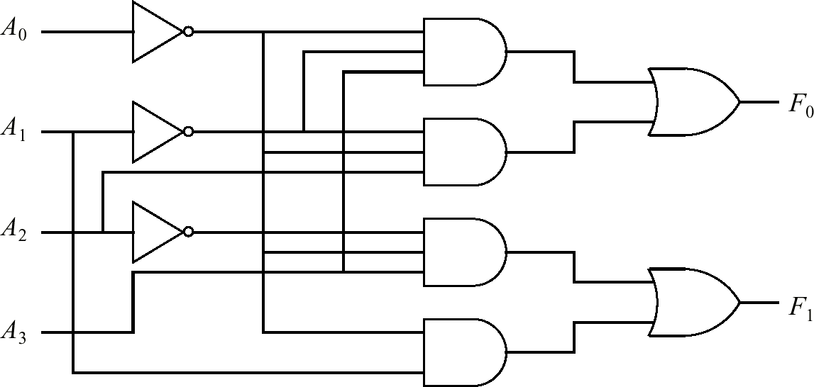
Encoder cu prioritate
Un encoder traduce o mulţime de intrări în codificarea binară,
Poate fi privit ca opusul decoderului.
Un encoder cu prioritate impune o ordine a intrărilor.
A_{i} are o prioritate mai mare decât A_{i+1}

Slide 35
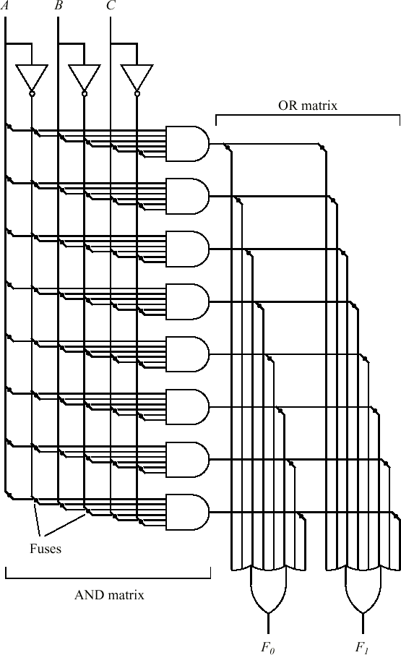
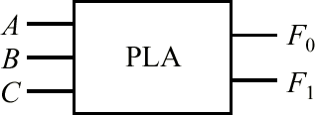
Tablouri logice programabile (TLP)
Un TLP este o matrice AND configurabilă urmată de o matrice OR configurabilă:

Slide 36
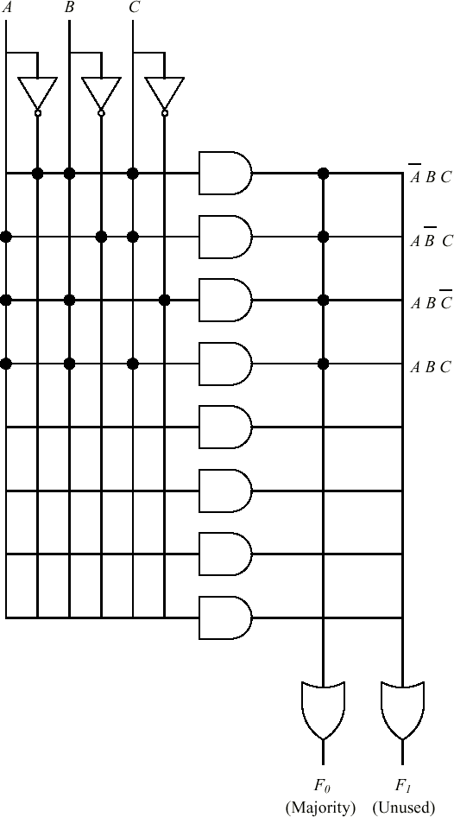
Folosirea unui TLP pentru implementarea funcţiei “Majoritate”

Slide 37
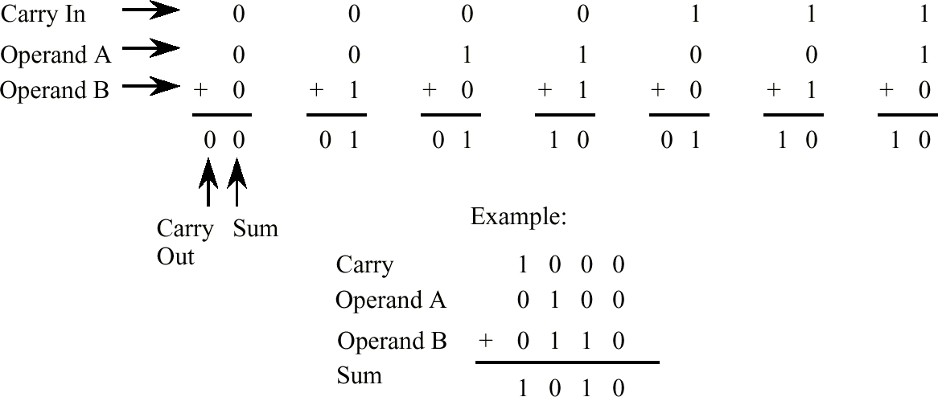
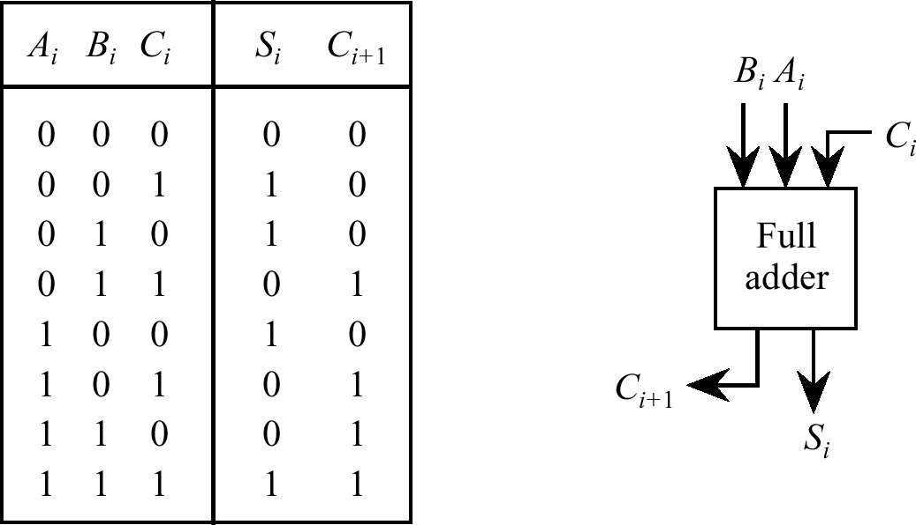
Folosirea TLP pentru implementarea unui Sumator

Slide 38
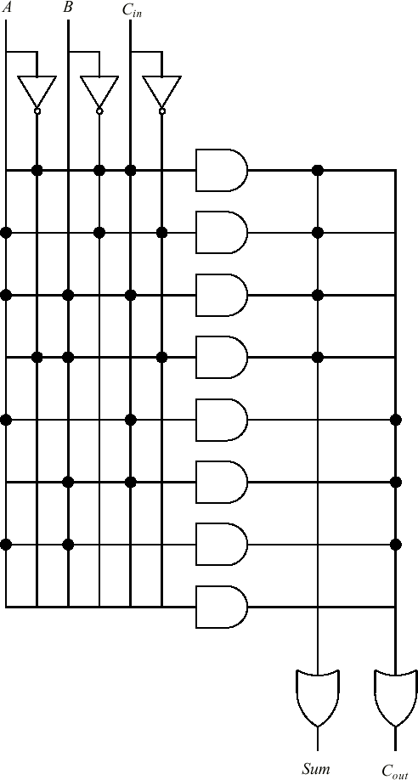
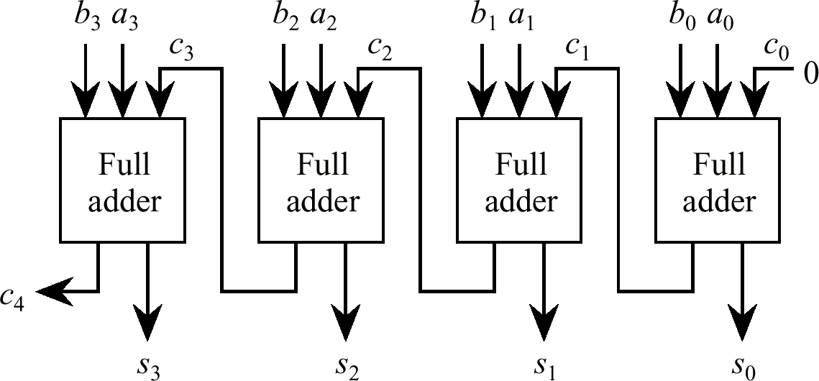
Sumator multi-bit cu propagare de “transport”
TLP pentru un sumator complet

Slide 39
Logică secvenţială
• Circuitele logice combinaţionale prezentate până acum nu aveau memorie. Ieşirile urmau întotdeauna după intrări.
• Apare necesitatea circuitelor cu memorie, care se comportă diferit în funcţie de starea precedentă.
• Un exemplu este un automat pentru vânzări, care trebuie să “ţină minte” câte monede şi de ce tip au fost introduse. Maşina trebuie să se acţioneze nu numai în funcţie de ultima monedă introdusă ci şi în funcţie de câte monede şi de ce tip au fost inserate înainte.
• Acestea se numesc maşini cu număr finit de stări, deoarece numărul de stări în care se pot afla este finit.

Slide 40
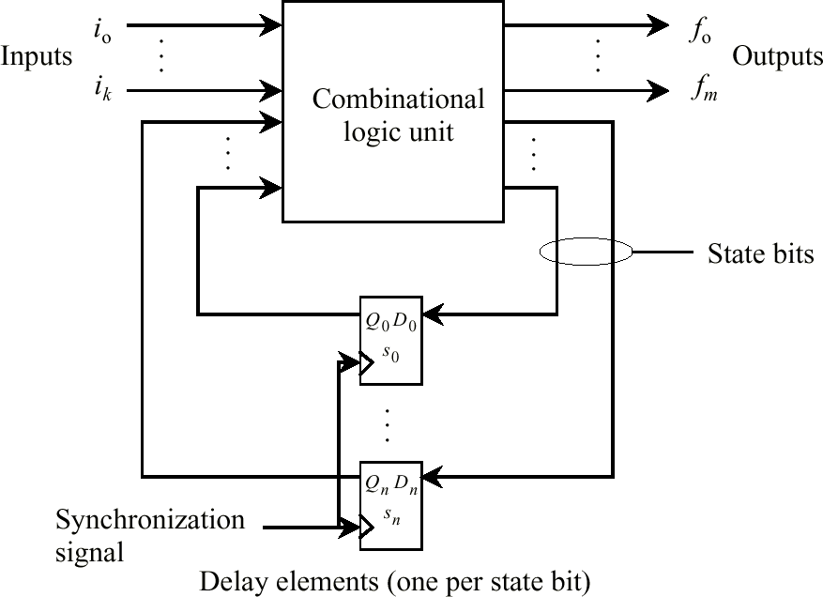
Modelul clasic al unei maşini cu număr finit de stări (MNFS)
• O MNFS este formată dintr-o unitate logică combinaţională şi elemente de întârziere numite (flip-flop) care întreţin informaţiile de stare.

Slide 41
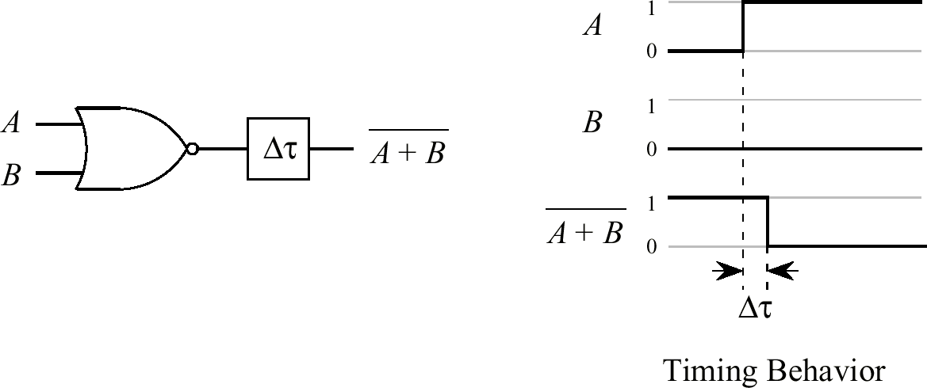
Poartă NOR cu întârziere
  • Întârzierea dintre intrare şi ieşire stă la baza funcţionării unui element important de memorie, flip-flop.

Slide 42
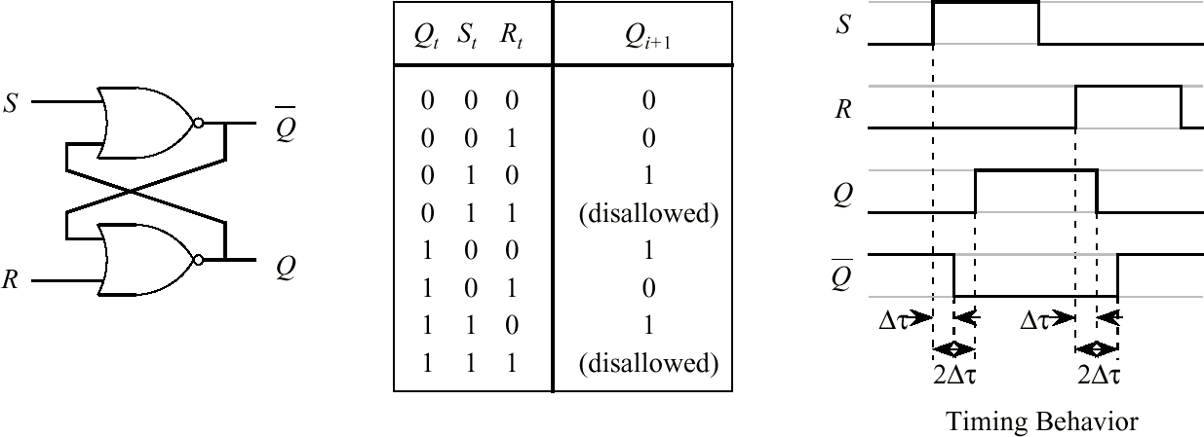
S-R Flip-Flop (Set-Reset)
• S-R flip-flop este un dispozitiv activ înalt (logică pozitivă).

Slide 43
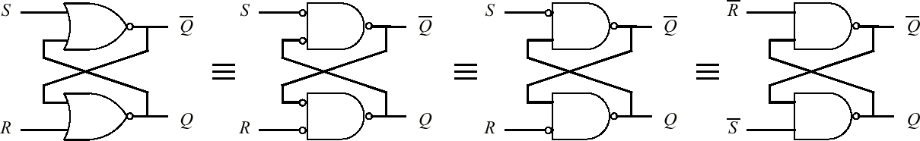
Implementare NAND pentru
S-R flip-flop

Slide 44
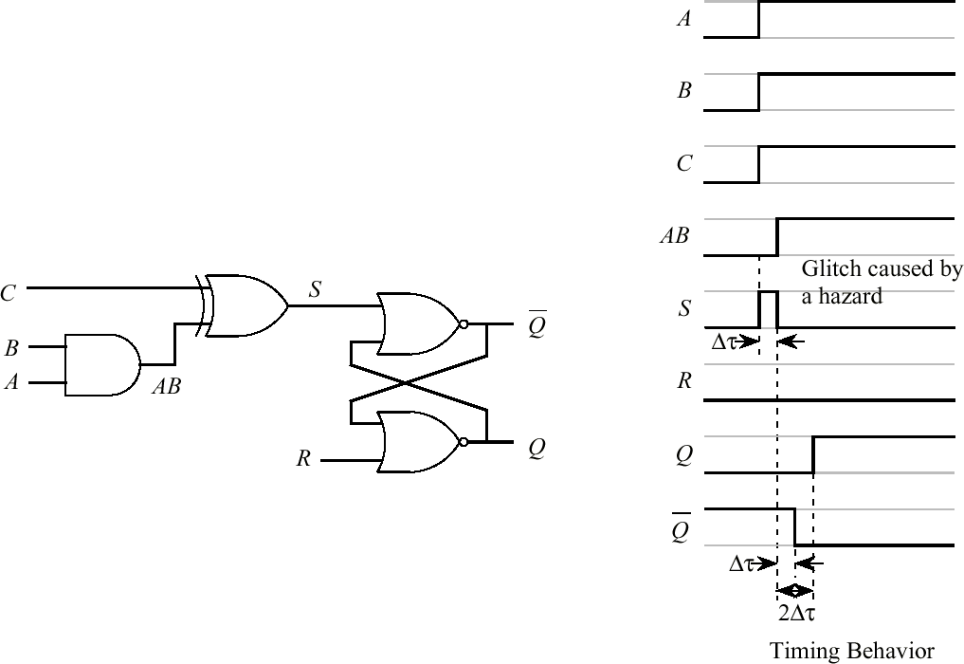
Circuit cu hazard
  • E de dorit să putem dezactiva flip-flop-ul astfel încât să nu răspundă la un astfel de hazard.

Slide 45
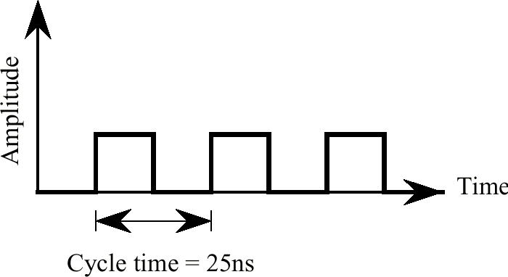
O fluctuaţie controlată de ceas: Ceasul stabileşte cadenţa sistemului
  • Într-un sistem cu logică pozitivă, “acţiunea” are loc atunci când ceasul este la valori înalte sau pozitive. Partea joasă a ciclurilor ceasului permite propagarea între subcircuite, aşa că intrările vor avea valori corecte în momentul când ceasul va lua din nou valoarea înaltă.

Slide 46
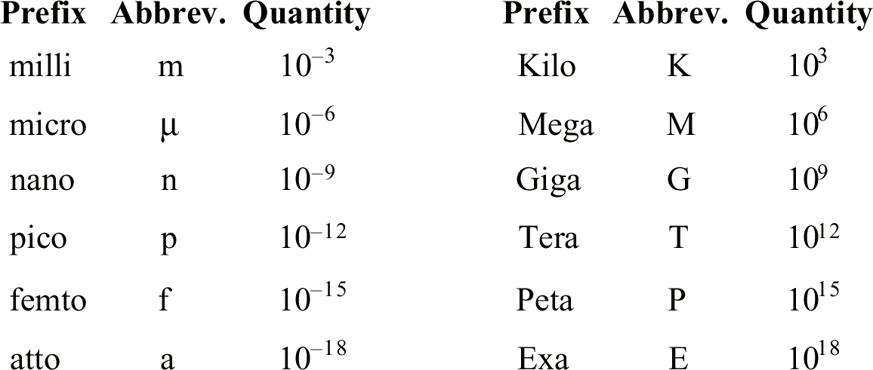
Prefixe ştiinţifice
  • Pentru memoria sistemelor de calcul, 1K = 2¹⁰ = 1024. Pentru orice altceva, cum ar fi viteza ceasului, 1K = 1000, şi la fel pentru 1M, 1G etc.

Slide 47
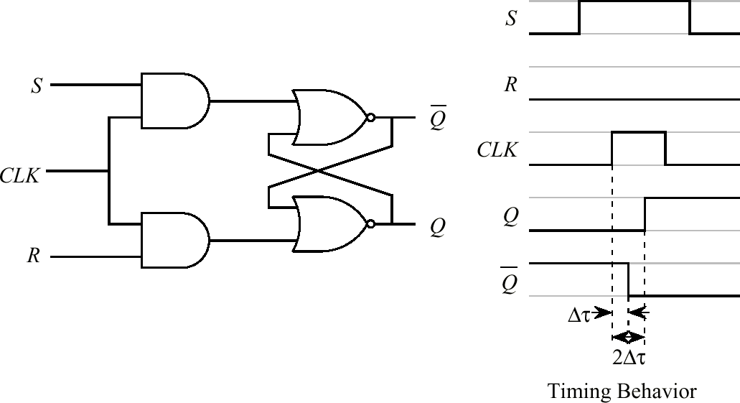
Flip-Flop de tip S-R cu ceas
  • Semnalul ceasului, CLK, activează intrările S şi R în flip-flop.

Slide 48
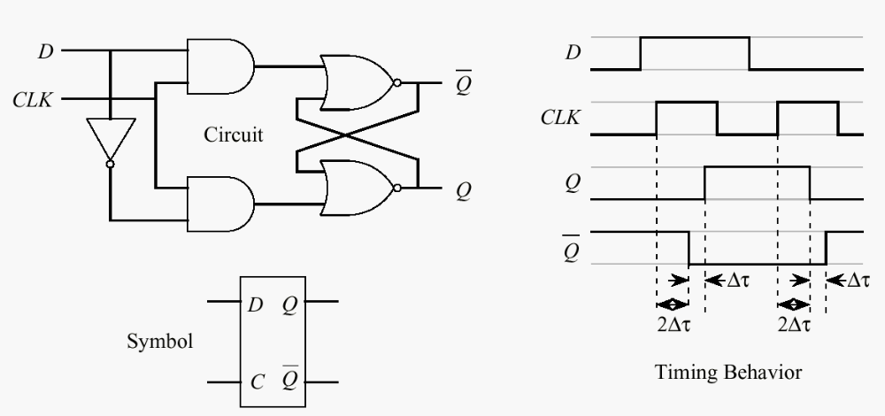
Flip-Flop de tip D cu ceas
  • Flip-flop de tip D cu ceas, are o problemă potenţială: Dacă D se modifică în momentul în care ceasul are o valoare înaltă, valoarea de la ieşire se va modifica. Flip-flop-ul de tip Master-Slave (slide-ul următor) rezolvă această problemă.

Slide 49
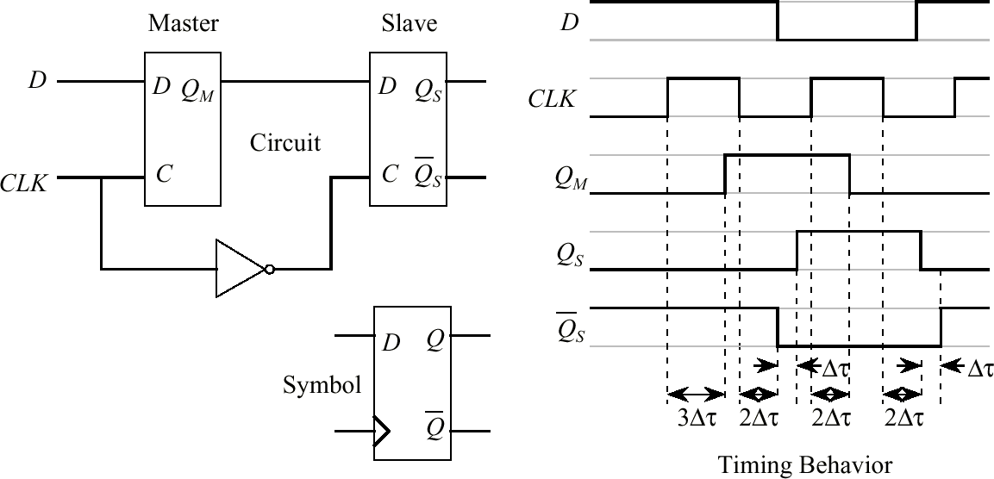
Flip-Flop de tipMaster-Slave
  • Când ceasul are valori înalte se încarcă date noi în master, în timp ce slave-ul continuă să conţină datele precedente. La valori joase ale ceasului datele noi din master sunt încărcate în slave.

Slide 50
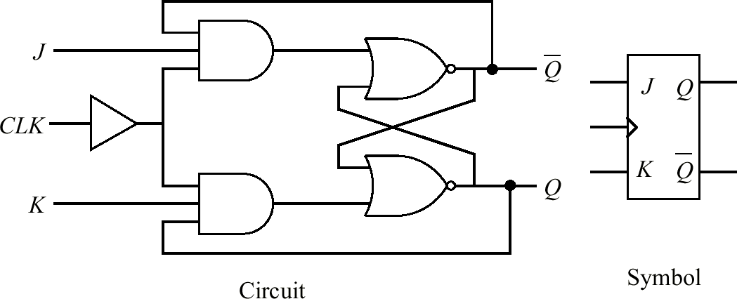
Flip-Flop de tip J-K cu ceas
• Flip-flop-ul de tip J-K elimină problema cu valorile interzise S=R=1 a flip-flop-ului S-R, deoarece Q activează J în timp ce Q’ dezactivează K şi invers.
• Totuşi, mai este o problemă. Dacă J are momentan valoarea 1 şi apoi din nou 0 în timp ce flip-flop-ul este activ şi în starea resetat, flip-flop-ul va captura valoarea 1.
• Flip-flop-ul de tip J-K Master-Slave J-K (următorul slide) rezolvă această problemă.

Slide 51
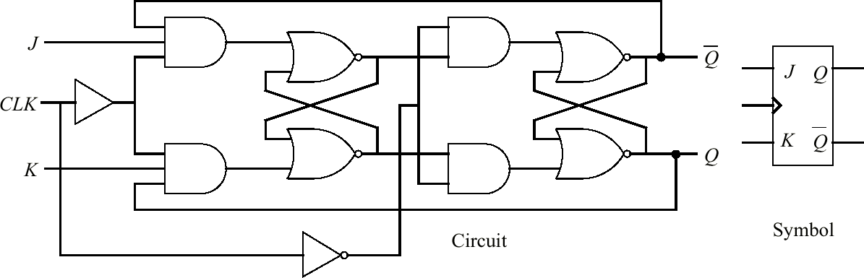
Flip-Flop Master-Slave de tip J-K

Slide 52

Flip-Flop de tip T cu ceas
  • Prezenţa unei constante 1 la J şi K înseamnă că flip-flop-ul îşi va schimba starea din 0 în 1 sau din 1 în 0 de fiecare dată când este acţionat de ceas prin intrarea T.

Slide 53

Negative Edge-Triggered D Flip-Flop
• Când ceasul are o valoare mare, cele două valori din intrare vor produce la ieşire valoarea 0, aşa că valoarea principală rămâne în starea precedentă indiferent dacă D se modifică sau nu.
• Când ceasul trece de la o valoarea mare la una mică cele două valori din intrare vor afecta starea valorii principale
• Când ceasul are o valoare joasă, D nu poate afecta valoarea principală

Slide 54

Exemplu: contror modulo 4
• Contorul are la intrare un ceas (CLK) şi un RESET
• Contorul are două linii la ieşire, care iau valorile 00, 01, 10 şi 11 la cicluri succesive de ceas.

Slide 55

Diagramă de tranziţie a stărilor pentru un contor mod-4

Slide 56

Tabel de stări pentru un contor Mod-4

Slide 57

Atribuirea stărilor pentru un contor mod-4

Slide 58

Tabela de adevăr pentru un contor mod-4

Slide 59

Proiectarea logică pentru un contor mod-4

Slide 60
Exemplu: Un detector de secvenţă
• Exemplu: proiectarea unei maşini care generează 1 atunci când exact două din ultimele trei intrări sunt 1.
• ex. secvenţa de intrare 011011100 produce la ieşire secvenţa 001111010.
• Presupunem că intrarea este o linie serială de un bit.
• Folosim flip-flop de tip D şi MUX de tip 8-1.
• Începem prin a crea o diagramă de tranziţie a stărilor (slide-ul următor).

Slide 61

Diagrama de tranziţie a stărilor pentru detectorul de secvenţă
  • Proiectarea unei maşini care la generează la ieşire valoarea 1 atunci când exact două din ultimele trei intrări sunt egale cu 1.

Slide 62

Tabela de stări pentru detectorul de secvenţă

Slide 63

Atribuirea stărilor pentru detectorul de secvenţă

Slide 64

Diagrama logică pentru detectorul de secvenţă

Slide 65
Exemplu: un controler pentru un automat de vânzări
• Exemplu: proiectarea unei maşini cu număr finit de stări pentru controlerul unui automat de vânzări care acceptă monede de 5 cenţi, 10 cenţi şi 25 de cenţi. Atunci când valoarea monedelor introduse este egală (sau depăşeşte) 20 de cenţi, automatul de vânzări dă produsul şi restul dacă există şi aşteaptă următoarea tranzacţie.
• Implementarea se face cu TLP şi flip-flop-uri de tip D.

Slide 66

Diagrama tranziţiei stărilor la un automat de vânzări

Slide 67

Tabelul de stări şi atribuirea stărilor pentru automatul de vânzări

Slide 68

TLP pentru controlerul automatului de vânzări

Slide 69

Contor Moore
• Modelul Mealy: Ieşirile sunt funcţii de intrări şi starea actuală.
• Maşinile cu număr finit de stări prezentate până acum erau maşini Mealy, în care starea următoare se calculează din starea prezentă şi intrări.
• Modelul Moore: ieşirile depind doar de starea curentă.

Slide 70

Registru pe 4 biţi
  • Foloseşte buffere cu trei stări aşa că mai multe registre pot scoate ieşirile pe aceeaşi linie.

Slide 71

Registru de deplasare Stânga-Dreapta cu citire şi scriere paralelă

Slide 72

Contor modulo-8
  • Se foloseşte flip-flop de tip T, implementat ca J-K. Se folosesc pentru a schimba intrarea următorului flip-flop atunci când intrarea este 1.

